Slide 1
Οδοντική μορφολογία
Ανοικτά Ακαδημαϊκά Μαθήματα στο ΤΕΙ Αθήνας
Ενότητα 12: Δεύτερος γομφίος κάτω γνάθου
Αριστείδης Γαλιατσάτος
DDs, Dr Dent. Επίκουρος Καθηγητής ΤΕΙ Αθήνας
Τμήμα Οδοντικής Τεχνολογίας
Το περιεχόμενο του μαθήματος διατίθεται με άδεια Creative Commons εκτός και αν αναφέρεται διαφορετικά | Το έργο υλοποιείται στο πλαίσιο του Επιχειρησιακού Προγράμματος «Εκπαίδευση και Δια Βίου Μάθηση» και συγχρηματοδοτείται από την Ευρωπαϊκή Ένωση (Ευρωπαϊκό Κοινωνικό Ταμείο) και από εθνικούς πόρους.

Slide 2
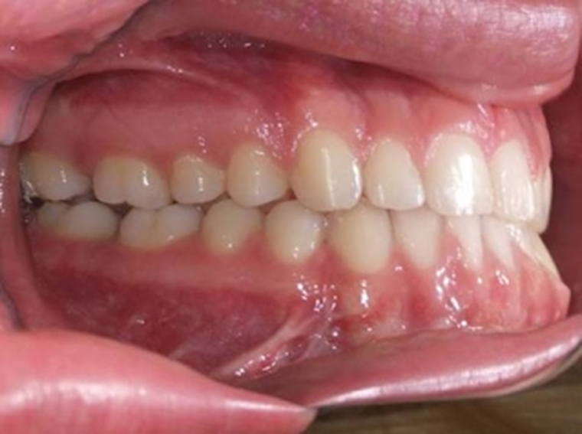
Δεύτερος γομφίος κάτω γνάθου 1/2
47
37
Είναι το έβδομο δόντι από τη μέση γραμμή στην κάτω γνάθο και ανατέλλει χωρίς να διαδέχεται νεογιλό δόντι, αμέσως πίσω από τον πρώτο μόνιμο γομφίο. Η λειτουργία του είναι παρόμοια με του πρώτου γομφίου, τον οποίο βοηθάει στη λειοτρίβηση της τροφής.

Slide 3
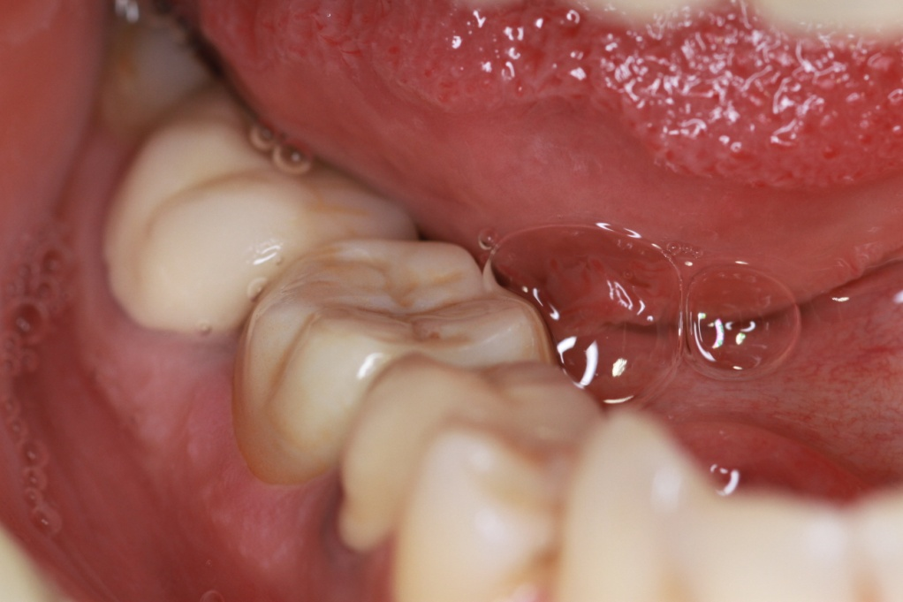
Δεύτερος γομφίος κάτω γνάθου 2/2
Μορφολογικά μοιάζει με τον πρώτο γομφίο, όσον αφορά το περίγραμμα της μύλης του, αλλά γενικά είναι μικρότερος από αυτόν.
Η πιο χαρακτηριστική του διαφορά από τον πρώτο γομφίο είναι ότι εμφανίζει τέσσερα φύματα στη μασητική του επιφάνεια.

Slide 4
Ανατολή και διαστάσεις
Ανατολή | 12-13 χρόνων (Δωδεκαρίτης)
Μήκος δοντιού | 20 mm
Μήκος μύλης | 7 mm
Μήκος ρίζας | 13 mm

Slide 5
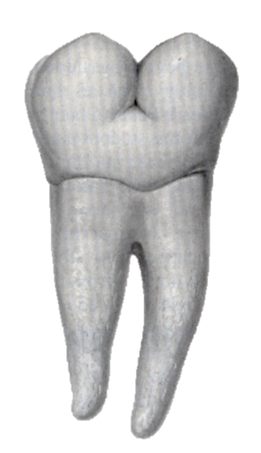
Παρειακή επιφάνεια 1/2
Είναι πιο κυρτή από του πρώτου γομφίου προς όλες τις κατευθύνσεις. Η εγγύς-άπω διάσταση του αυχενικού τριτημορίου είναι πιο μικρή από την αντίστοιχη του μασητικού τριτημορίου. Η παρειακή επιφάνεια συνολικά, είναι πιο κοντή, στενότερη και περισσότερο κυρτή από την αντίστοιχη επιφάνεια του πρώτου γομφίου.

Slide 6
Παρειακή επιφάνεια 2/2
Παρειακή αύλακα
Στο μέσο της η παρειακή επιφάνεια φέρει την παρειακή αύλακα, η οποία αρχίζει από το κεντρικό βοθρίο της μασητικής επιφάνειας, ανακάμπτει στο μασητικό όριο και είτε καταλήγει περίπου στο μέσο της παρειακής επιφάνειας σε ένα βοθρίο, το παρειακό βοθρίο, είτε διχάζεται σε δύο μικρότερες. Η παρειακή αυτή αύλακα χωρίζει την παρειακή επιφάνεια σε δύο λοβούς: τον εγγύς παρειακό και τον άπω παρειακό.
Παρειακό βοθρίο

Slide 7
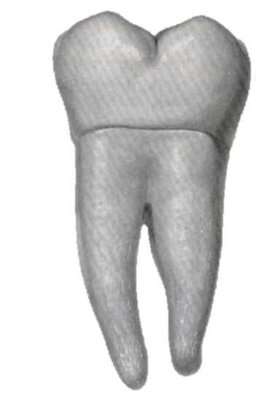
Γλωσσική επιφάνεια
Γλωσσική αύλακα
Μοιάζει με τη γλωσσική επιφάνεια του πρώτου γομφίου. Στο αυχενικό τριτημόριο είναι σχεδόν επίπεδη, ενώ στο μασητικό κυρτή. Φέρει αβαθή αύλακα, την γλωσσική αύλακα, η οποία ξεκινάει από το κεντρικό βοθρίο της μασητικής επιφάνειας, και αφού ανακάμψει στο μασητικό όριο της γλωσσικής επιφάνειας σβήνει ομαλά. Η αύλακα αυτή χωρίζει την γλωσσική επιφάνεια σε δύο λοβούς: τον εγγύς γλωσσικό και τον άπω γλωσσικό.

Slide 8
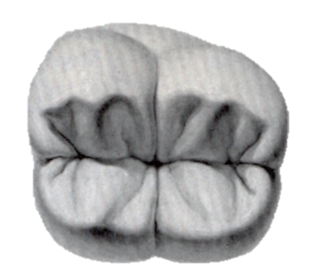
Μασητική επιφάνεια 1/2
Έχει σχήμα σχεδόν παραλληλογράμμου με την εγγύς-άπω διάσταση μεγαλύτερη από την παρειογλωσσική. Φέρει μια επιμήκη κεντρική οβελιαία αύλακα, καθώς και τρία βοθρία: το εγγύς, το άπω και το κεντρικό. Από το κεντρικό βοθρίο φέρονται δύο αύλακες, κάθετες σχεδόν προς την κεντρική, οι οποίες φέρονται η μία προς την παρειακή και η άλλη προς την γλωσσική επιφάνεια. Οι αύλακες αυτές ονομάζονται αντίστοιχα παρειακή και γλωσσική αύλακα. Έτσι η μασητική επιφάνεια χωρίζεται σε τέσσερα τμήματα.
Παρειακή αύλακα
Άπω βοθρίο
Εγγύς βοθρίο
Γλωσσική αύλακα
Κεντρικό βοθρίο

Slide 9
Μασητική επιφάνεια 2/2
Σε κάθε τεταρτημόριο της μασητικής επιφάνειας υπάρχει και ένα φύμα. Αυτά είναι: το εγγύς-παρειακό, το άπω παρειακό, το εγγύς γλωσσικό και το άπω γλωσσικό. Τα γλωσσικά φύματα είναι ισοϋψή και ψηλότερα από τα παρειακά.
Το εγγύς παρειακό είναι μεγάλο και οξύ. Το άπω παρειακό είναι αιχμηρότερο. Το εγγύς γλωσσικό είναι πιο ψηλό και πιο οξύ από το εγγύς παρειακό. Το άπω γλωσσικό έχει το ίδιο ύψος με το εγγύς γλωσσικό.

Slide 10
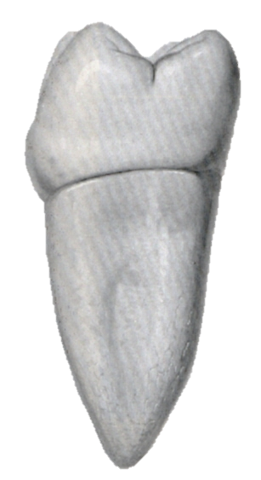
Εγγύς επιφάνεια
Η εγγύς επιφάνεια μοιάζει με της εγγύς επιφάνεια του πρώτου γομφίου, αλλά είναι πιο κοντή και πιο στενή. Στο μασητικό τριτημόριο είναι ελαφρά κυρτή και στο αυχενικό σχεδόν επίπεδη.
Το μασητικό χείλος της εγγύς επιφάνειας διασχίζεται από μια δευτερεύουσα αύλακα που αρχίζει από το εγγύς τριγωνικό βοθρίο της μασητική επιφάνειας.

Slide 11
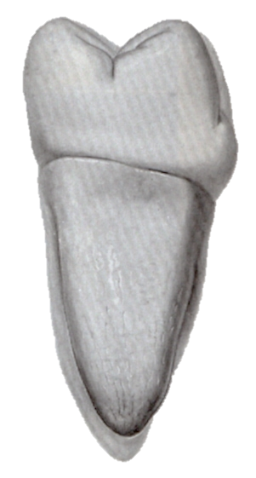
Άπω επιφάνεια
Η άπω επιφάνεια μοιάζει με την εγγύς, αλλά είναι πιο στενή από αυτήν. Το μασητικό της χείλος διασχίζεται, όπως και στην εγγύς επιφάνεια, από μια δευτερεύουσα αύλακα, που αρχίζει από το άπω τριγωνικό βοθρίο της μασητική επιφάνειας.

Slide 12
Αυχενική γραμμή
Είναι παρόμοια με αυτήν του πρώτου γομφίου της κάτω γνάθου και συγκεκριμένα είναι σχεδόν ευθύγραμμη με μικρή μόνο κυρτότητα σε όλες τις επιφάνειες, τόσο στην παρειακή, γλωσσική, όσο και στις όμορες.

Slide 13
Ρίζα
Ο δεύτερος γομφίος της κάτω γνάθου εμφανίζει δύο ρίζες, μία εγγύς και μία άπω. Η εγγύς είναι περισσότερο ογκώδης συγκριτικά με την άπω και πιο πλατιά, ενώ το ακρορρίζιό της αποκλίνει προς τα άπω. Η άπω ρίζα είναι σχεδόν ευθεία και πιο κοντή.

Slide 14
Δεύτερος γομφίος κάτω γνάθου 1/2

Slide 15
Δεύτερος γομφίος κάτω γνάθου 2/2

Slide 16
Βασικά χαρακτηριστικά
Είναι μικρότερος από τον πρώτο γομφίο της κάτω γνάθου.
Έχει παραλληλόγραμμο περίγραμμα μασητικής επιφάνειας με αποστρογγυλεμένες γωνίες.
Έχει τέσσερα φύματα στη μασητική επιφάνεια.
Έχει δύο ρίζες, με την εγγύς μεγαλύτερη από την άπω.
Τα γλωσσικά φύματα είναι ψηλότερα από τα παρειακά.

Slide 17
Παραλλαγές
Ύπαρξη άπω παρειακού φύματος: πεντάφυμος τύπος. Τότε είναι κατά πολύ μικρότερος του πρώτου γομφίου.
Έντονη άπω κλίση των ριζών.
Μερική συνένωση των ριζών.
Σπάνια ύπαρξη μικρού οπισθογόμφιου παραδοντίσκου που συμφύεται στη βάση της άπω ρίζας.

Slide 18
Τέλος Ενότητας

Slide 19
Σημειώματα

Slide 20
Σημείωμα Αναφοράς
Copyright Τεχνολογικό Εκπαιδευτικό Ίδρυμα Αθήνας, Αριστείδης Γαλιατσάτος 2014. Αριστείδης Γαλιατσάτος . «Οδοντική Μορφολογία. Ενότητα 12: Δεύτερος γομφίος κάτω γνάθου». Έκδοση: 1.0. Αθήνα 2014. Διαθέσιμο από τη δικτυακή διεύθυνση: ocp.teiath.gr.

Slide 21
Σημείωμα Αδειοδότησης
Το παρόν υλικό διατίθεται με τους όρους της άδειας χρήσης Creative Commons Αναφορά, Μη Εμπορική Χρήση Παρόμοια Διανομή 4.0 [1] ή μεταγενέστερη, Διεθνής Έκδοση. Εξαιρούνται τα αυτοτελή έργα τρίτων π.χ. φωτογραφίες, διαγράμματα κ.λ.π., τα οποία εμπεριέχονται σε αυτό. Οι όροι χρήσης των έργων τρίτων επεξηγούνται στη διαφάνεια «Επεξήγηση όρων χρήσης έργων τρίτων».
Τα έργα για τα οποία έχει ζητηθεί άδεια αναφέρονται στο «Σημείωμα Χρήσης Έργων Τρίτων».
[1] http://creativecommons.org/licenses/by-nc-sa/4.0/
Ως Μη Εμπορική ορίζεται η χρήση:
που δεν περιλαμβάνει άμεσο ή έμμεσο οικονομικό όφελος από την χρήση του έργου, για το διανομέα του έργου και αδειοδόχο
που δεν περιλαμβάνει οικονομική συναλλαγή ως προϋπόθεση για τη χρήση ή πρόσβαση στο έργο
που δεν προσπορίζει στο διανομέα του έργου και αδειοδόχο έμμεσο οικονομικό όφελος (π.χ. διαφημίσεις) από την προβολή του έργου σε διαδικτυακό τόπο
Ο δικαιούχος μπορεί να παρέχει στον αδειοδόχο ξεχωριστή άδεια να χρησιμοποιεί το έργο για εμπορική χρήση, εφόσον αυτό του ζητηθεί.

Slide 22
Επεξήγηση όρων χρήσης έργων τρίτων
©
Δεν επιτρέπεται η επαναχρησιμοποίηση του έργου, παρά μόνο εάν ζητηθεί εκ νέου άδεια από το δημιουργό.
διαθέσιμο με άδεια CC-BY
Επιτρέπεται η επαναχρησιμοποίηση του έργου και η δημιουργία παραγώγων αυτού με απλή αναφορά του δημιουργού.
διαθέσιμο με άδεια CC-BY-SA
Επιτρέπεται η επαναχρησιμοποίηση του έργου με αναφορά του δημιουργού, και διάθεση του έργου ή του παράγωγου αυτού με την ίδια άδεια.
διαθέσιμο με άδεια CC-BY-ND
Επιτρέπεται η επαναχρησιμοποίηση του έργου με αναφορά του δημιουργού.
Δεν επιτρέπεται η δημιουργία παραγώγων του έργου.
διαθέσιμο με άδεια CC-BY-NC
Επιτρέπεται η επαναχρησιμοποίηση του έργου με αναφορά του δημιουργού.
Δεν επιτρέπεται η εμπορική χρήση του έργου.
διαθέσιμο με άδεια CC-BY-NC-SA
Επιτρέπεται η επαναχρησιμοποίηση του έργου με αναφορά του δημιουργού
και διάθεση του έργου ή του παράγωγου αυτού με την ίδια άδεια.
Δεν επιτρέπεται η εμπορική χρήση του έργου.
διαθέσιμο με άδεια CC-BY-NC-ND
Επιτρέπεται η επαναχρησιμοποίηση του έργου με αναφορά του δημιουργού.
Δεν επιτρέπεται η εμπορική χρήση του έργου και η δημιουργία παραγώγων του.
διαθέσιμο με άδεια
CC0 Public Domain
Επιτρέπεται η επαναχρησιμοποίηση του έργου, η δημιουργία παραγώγων αυτού και η εμπορική του χρήση, χωρίς αναφορά του δημιουργού.
διαθέσιμο ως κοινό κτήμα
Επιτρέπεται η επαναχρησιμοποίηση του έργου, η δημιουργία παραγώγων αυτού και η εμπορική του χρήση, χωρίς αναφορά του δημιουργού.
χωρίς σήμανση
Συνήθως δεν επιτρέπεται η επαναχρησιμοποίηση του έργου.

Slide 23
Διατήρηση Σημειωμάτων
Οποιαδήποτε αναπαραγωγή ή διασκευή του υλικού θα πρέπει να συμπεριλαμβάνει:
το Σημείωμα Αναφοράς
το Σημείωμα Αδειοδότησης
τη δήλωση Διατήρησης Σημειωμάτων
το Σημείωμα Χρήσης Έργων Τρίτων (εφόσον υπάρχει)
μαζί με τους συνοδευόμενους υπερσυνδέσμους.

Slide 24
Χρηματοδότηση
Το παρόν εκπαιδευτικό υλικό έχει αναπτυχθεί στo πλαίσιo του εκπαιδευτικού έργου του διδάσκοντα.
Το έργο «Ανοικτά Ακαδημαϊκά Μαθήματα στο ΤΕΙ Αθήνας» έχει χρηματοδοτήσει μόνο την αναδιαμόρφωση του εκπαιδευτικού υλικού.
Το έργο υλοποιείται στο πλαίσιο του Επιχειρησιακού Προγράμματος «Εκπαίδευση και Δια Βίου Μάθηση» και συγχρηματοδοτείται από την Ευρωπαϊκή Ένωση (Ευρωπαϊκό Κοινωνικό Ταμείο) και από εθνικούς πόρους.

